Slide 1
স্বাগতম

Slide 2
শিক্ষক পরিচিতি
পাঠ পরিচিতি
বিষয়ঃবাংলা
শ্রেণীঃ নবম/দশম
সাধারণ পাঠঃ কবিতা
সময়ঃ ৫০ মিনিট
তারিখঃ 01/03/2020
মোঃএনামুল হক
সহকারি শিক্ষক(বাংলা)
চলিতার আব্দা আফছার তালুকদার মহিলা দাখিল মাদ্রাসা
চুনারুঘাট,হবিগঞ্জ ।

Slide 3
এসো একটি ভিডিও দেখি
ভিডিওটিতে কি দেখলে ?

Slide 4
আজ সৃষ্টি সুখের উল্লাসে
কাজী নজরুল ইসলাম

Slide 5
শিখণফল
এই পাঠ শেষে শিক্ষার্থীরা ------------------
১। কবি পরিচিতি বলতে পারবে ;
২। নতুন শব্দের অর্থসহ বাক্য গঠণ করতে পারবে ;
৩। সৃষ্টির আনন্দের কথা বর্ণনা করতে পারবে ;
৩। কবিতাটির মূলভাব লিখতে পারবে ;

Slide 6
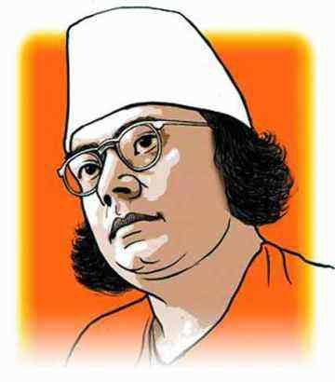
কবি পরিচিতি
জন্মঃ ২৪শে মে, ১৮৯৯ ইং (১১ই জ্যৈষ্ঠ, ১৩০৬ বাংলা ) ।
জন্মস্থানঃ ভারতের পশ্চিমবঙ্গের বর্ধমান জেলার চুরুলিয়া গ্রামে ।
মৃত্যুঃ ২৯শে আগষ্ট, ১৯৭৬ ইং (১২ই ভাদ্র, ১৩৮৩ বাংলা ) ।
কাজী নাজরুল ইসলাম ।
বাংলাদেশের জাতীয় কবি।
কাব্যগ্রন্থঃ অগ্নি বীনা, বিষের বাঁশি,ছায়ানট, প্রলয়শিখা, চক্রবাক, সিন্ধুহিন্দোল ।
গল্প ও উপন্যাসঃ ব্যথার দান, রিক্তের বেদন, শিউলিমালা, মৃত্যুক্ষুধা, কুহেলিকা ।

Slide 7
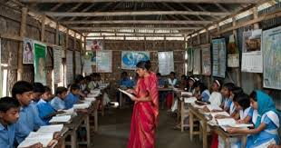
আদর্শ পাঠ

Slide 8
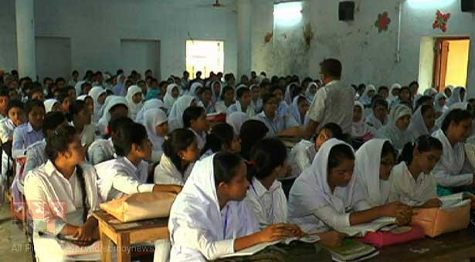
নীরব পাঠ

Slide 9
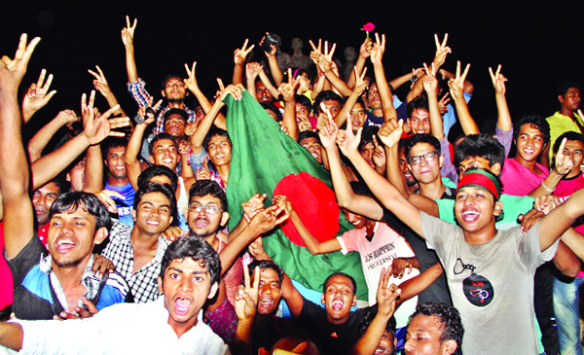
শব্দার্থ ও বাক্য গঠন
উল্লাস
(পরম আনন্দ)
বিজয়ের উল্লাসে মেতে উঠেছে বাংলাদেশ ক্রিকেট দল ।

Slide 10
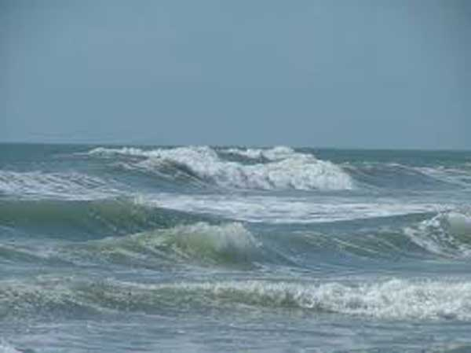
শব্দার্থ ও বাক্য গঠণ
কল্লোল
( জলস্রোতের কলকল শব্দ )
সাগরের কল্লোল ধ্বনি শুনতে বেশ ভাল লাগে ।

Slide 11
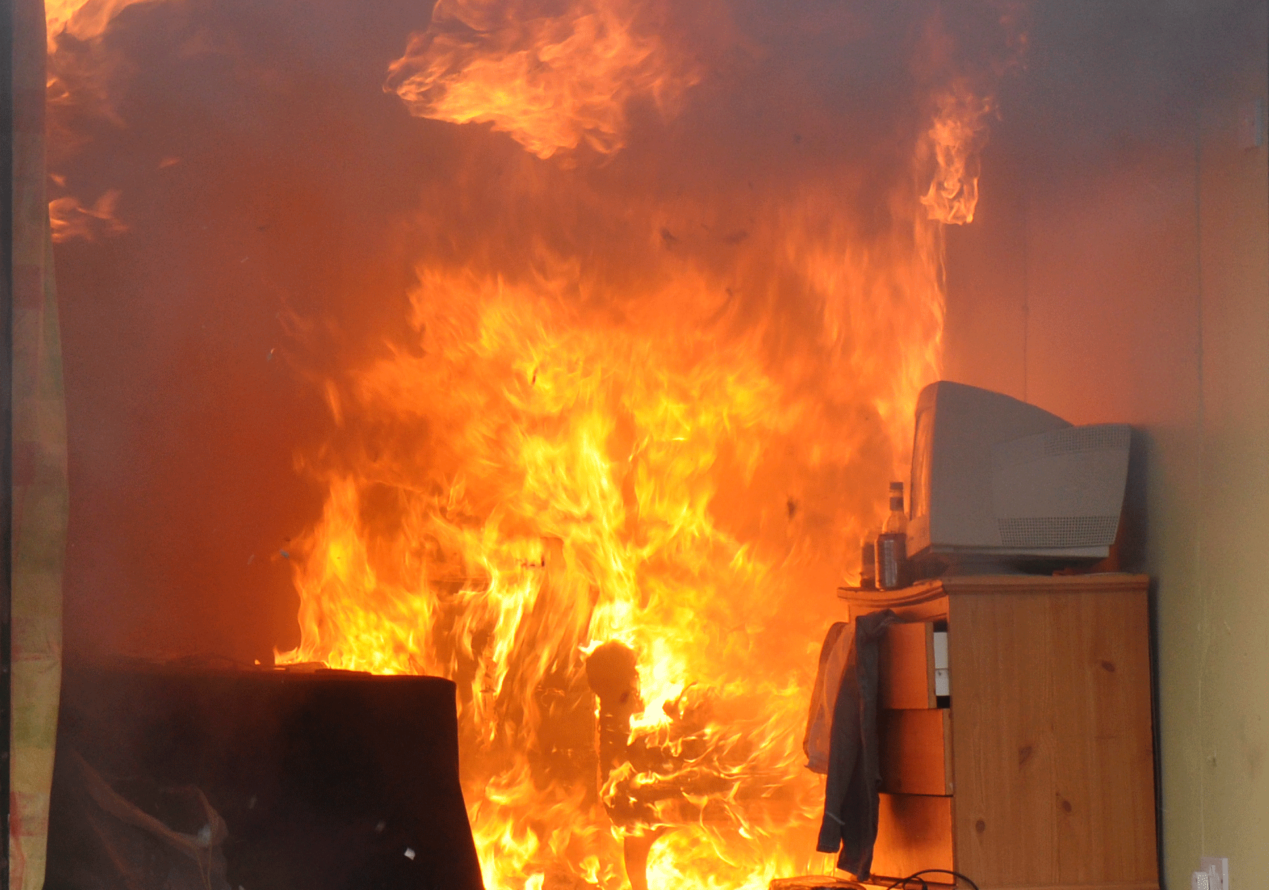
শব্দার্থ ও বাক্য গঠণ
হুতাশ
( অগ্নি )
না পাওয়ার হুতাশে পোড়ে এই মন ।

Slide 12
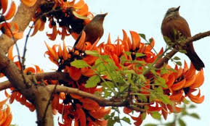
শব্দার্থ ও বাক্য গঠণ
ফাগুন
বসন্তকাল
শীতের শেষে আসে ফুলে ফুলে ভরা ফাগুন ।

Slide 13
একক কাজ
বহু নির্বাচনী প্রশ্নঃ
সঠিক উত্তরটি বাছাই কর ।
১) কাজী নজরুল ইসলাম বাংলা কত সনে জন্মগ্রহণ করেন ?
(ক) ১৩০৫
(খ) ১৩০৬
(গ) ১৩০৭
(ঘ) ১৩০৮
DËi = (L) 1306
২) বাংলাদেশ সরকার কাজী নজরুল ইসলামকে কোন উপাধিতে ভুষিত করে ?
(ক) পল্লী কবি
(খ) বিশ্ব কবি
(গ) শ্রেষ্ঠ কবি
(ঘ) জাতীয় কবি
DËi = (N) RvZxq Kwe
৩) কবি কোনটিকে টগবগিয়ে হাসে বলে মন্তব্য করেছেন ?
(ক) মুখ
(খ) চোখ
(গ) খুন
(ঘ) বুক
DËi = (L)‡PvL
৪) ‘পীত’ শব্দের অর্থ কি ?
(ক) লাল রং
(খ) হলুদ রং
(ঘ) নীল রং
(ঘ) পিতলের মত রং
DËi = (L) njy` is

Slide 14
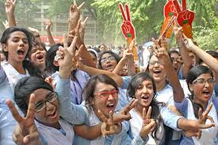
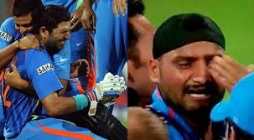
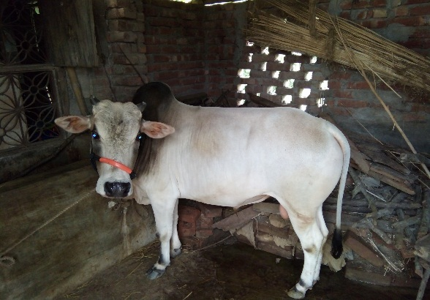
পাঠ বিশ্লেষণ
আসল হাসি
আসল কাঁদন
মুক্তি এলো
আসল বাঁধন
আসল হাসি , আসল কাঁদন ,
মুক্তি এলো , আসল বাঁধন ,
মুখ ফুটে আজ বুক ফাটে মোর তিক্ত দুখের সুখ আসে
ঐ রিক্ত বুকের দুখ আসে-
আজ সৃষ্টি- সুখের উল্লাসে ।

Slide 15
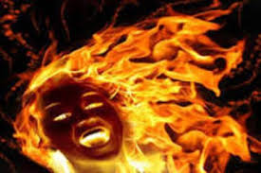
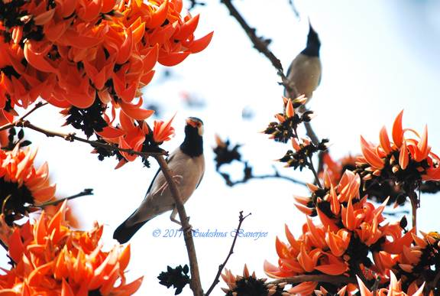
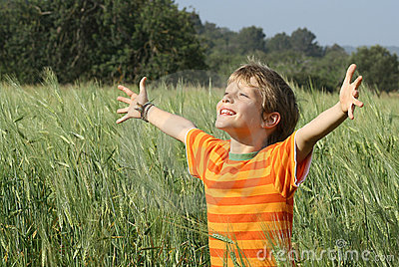
পাঠ বিশ্লেষণঃ
হাসল আগুন
শ্বসল ফাগুন
পলাশ শিমুল অশোক
পীতবাস
আজ হাসল আগুন , শ্বসল ফাগুন ,
মদন মারে খুন-মাখা তূণ ,
পলাশ অশোক শিমুল ঘায়েল
ফাগ লাগে ঐ দিক-বাসে
গো দিগবালিকার পীতবাসে ;

Slide 16
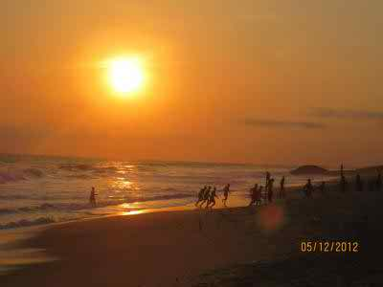
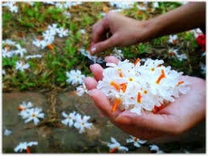
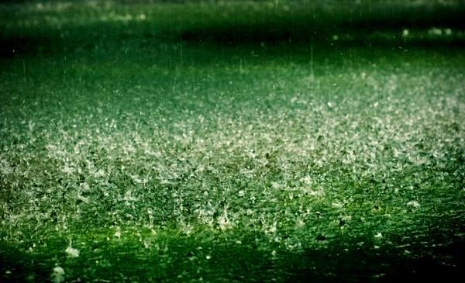
পাঠ বিশ্লেষন
ঊষা
দুপুর
শিউলি ফুল
শিশির সিক্ত দুর্বাঘাস
আজ আসল ঊষা , সন্ধ্যা , দুপুর ,
আসল নিকট , আসল সুদূর ,
আসল বাধা-বন্ধ-হারা ছন্দ-মাতন
পাগলা-গাজন-উচ্ছ্বাসে !
ঐ আসল আশিন শিউলি শিথিল
হাসল শিশির দুবঘাসে ।

Slide 17
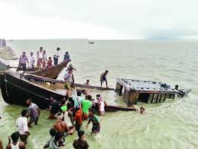
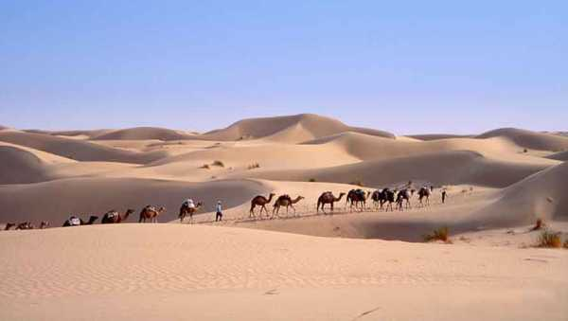
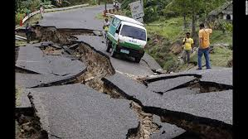
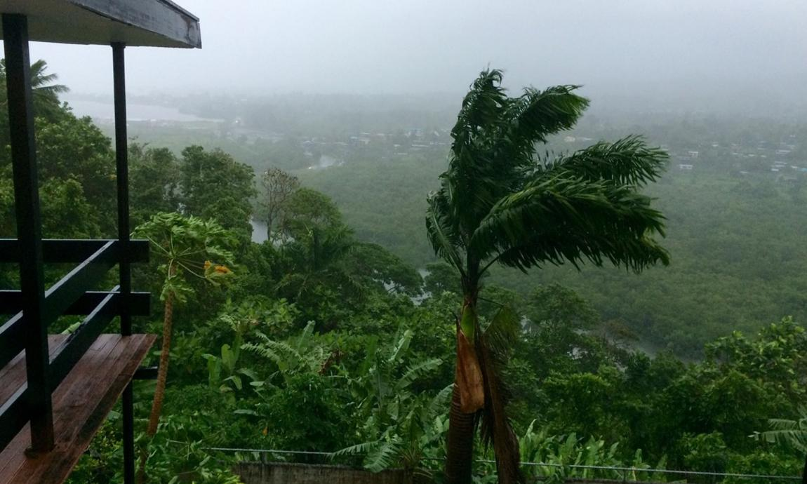
পাঠ বিশ্লেষণ
হাসল মরু
জাগল সাগর
কাঁপল ভূধর
আসল তুফান
আজ জাগল সাগর , হাসল মরু ,
কাঁপল ভূধর , কানন-তরু ,
বিশ্ব-ডুবান আসল তুফান , উছলে উজান
ভৈরবীদের গান ভাসে ,
মোর ডাইনে শিশু সদ্যোজাত জরায়-মরা বামপাশে !

Slide 18
দলীয় কাজঃ
“আজ সৃষ্টি সুখের উল্লাসে ” কবিতাটির মূলভাব লিখ ।

Slide 19
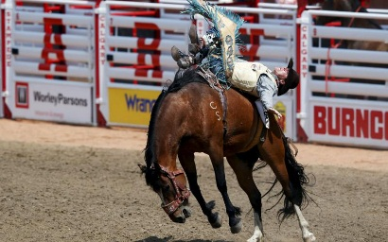
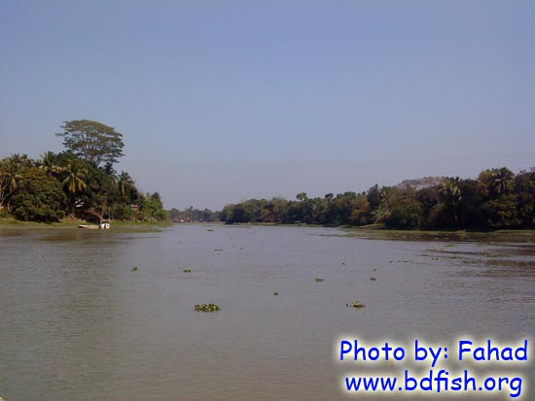
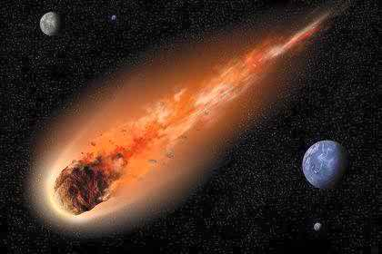
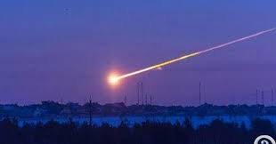
মূল্যায়ন
১) কেমন করে খুন হাসে ?
উত্তরঃ টগবগিয়ে ।
২) ‘পল্বল’ শব্দের অর্থ কি ?
উত্তরঃ ক্ষুদ্র জলাশয় ।
৩) সৃষ্টিটাকে উল্টাতে চায় কারা ?
উত্তরঃ ধুমকেতু ও উল্কা ।
৪) ভৈরবী কে ?
উত্তরঃ ভৈরবী হলো শিবের অনুসারী সন্ন্যাসিনী ।

Slide 20
বাড়ির কাজঃ
“ আজ সৃষ্টি সুখের উল্লাসে ” কবিতাটি আমাদের সৃষ্টির আনন্দ সম্পর্কে যে ধারনা প্রদান করে তার বর্ণনা দাও ।

